Slide 4
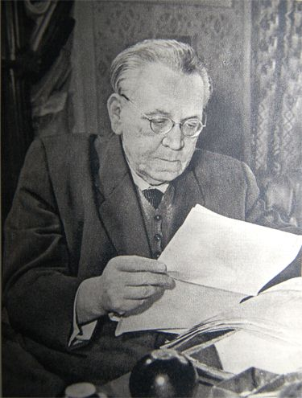
поэт
редактор журнала
переводчик стихов
сатирик
драматург

Slide 5
С.Я. Маршак писал сказку в годы Великой Отечественной Войны
(в1942-1943 годах)
для МХАТа

Slide 6
Особенности
драматического произведения
начинается со списка действующих лиц;
состоит из действий (актов);
действия делятся на картины;
имеются краткие ремарки
(заметки, подсказки) автора.

Slide 7
Словарная работа
БУКТРЕЙЛЕР – это короткий видеоролик, рассказывающий о какой-либо книге.
Лэпбук – тематическая интерактивная папка.

Slide 8
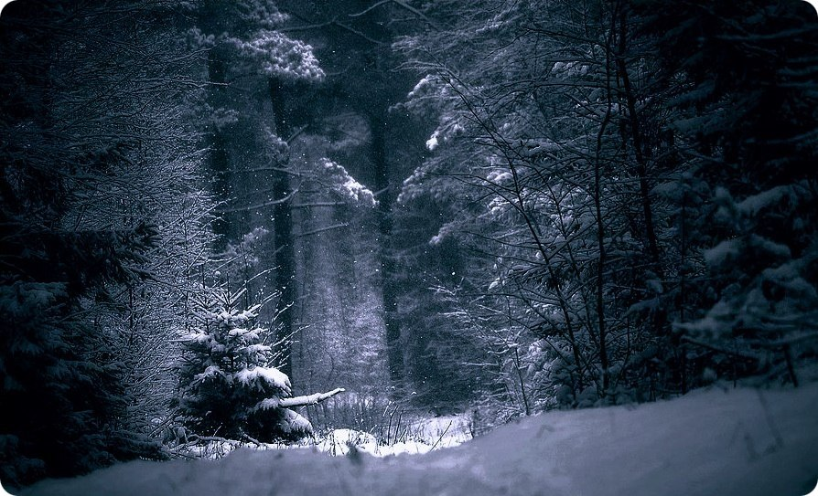

Slide 9
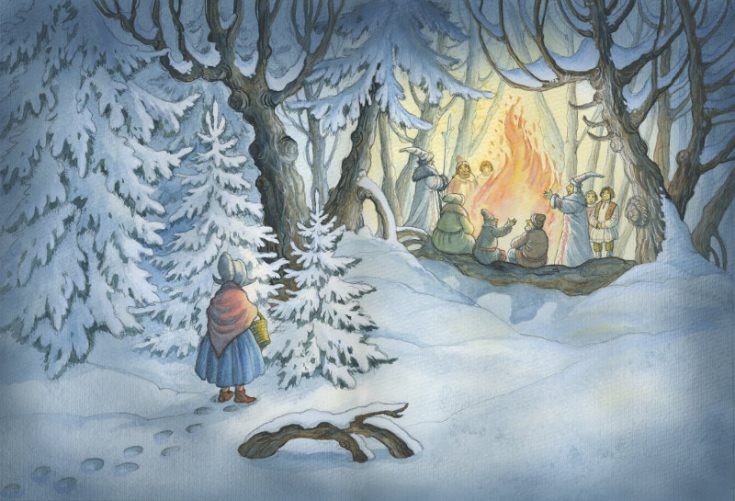

Slide 11
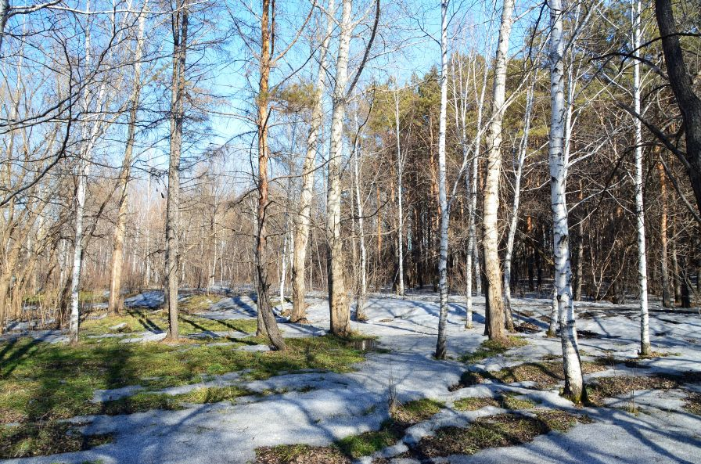

Slide 13
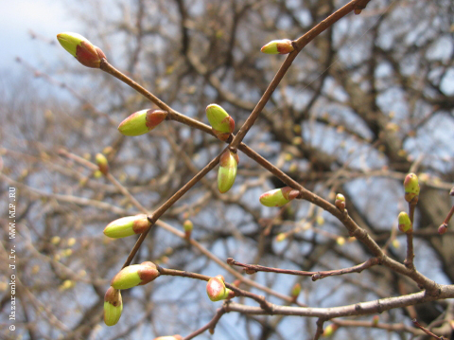

Slide 14
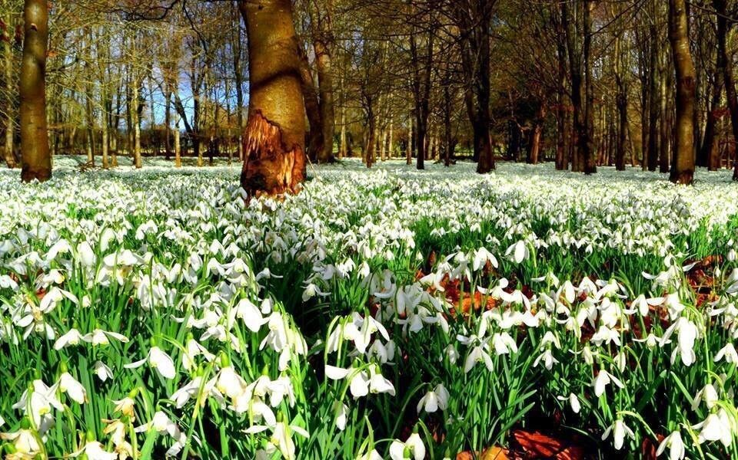

Slide 15
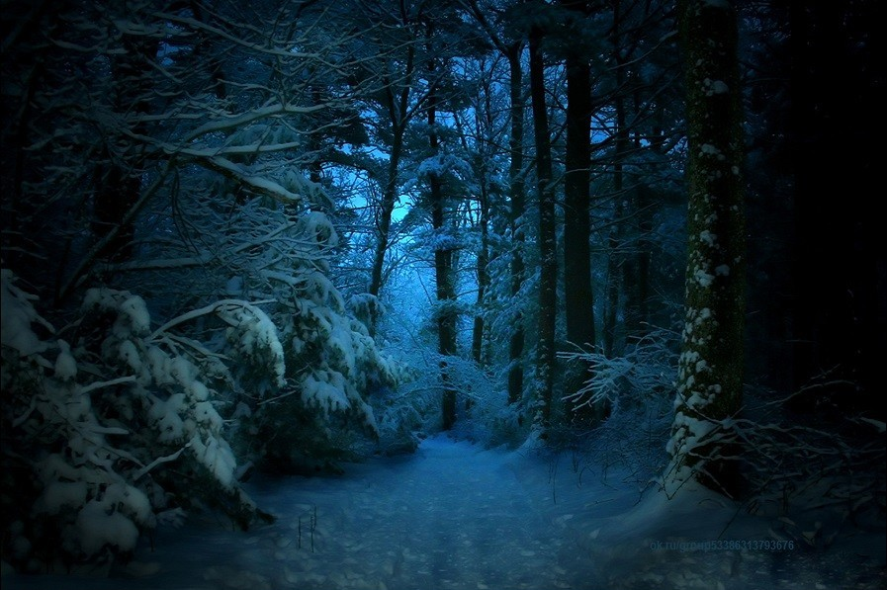

Slide 16
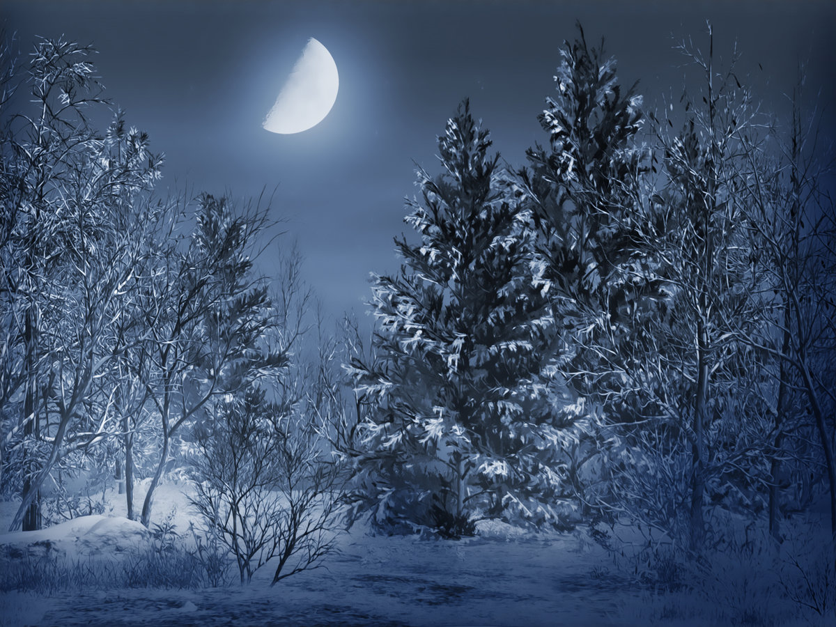

Slide 18
Рефлексия
Синквейн
1 строка – одно существительное.
2 строка – два прилагательных.
3 строка – три глагола.
4 строка – фраза (предложение).
5строка – существительное (ассоциация с первым словом).

Slide 19
Домашнее задание
1) придумать новые странички для лэпбука;
2) инсценирование сказки (другая картина);
3) прочитать словацкую народную сказку.

Slide 20
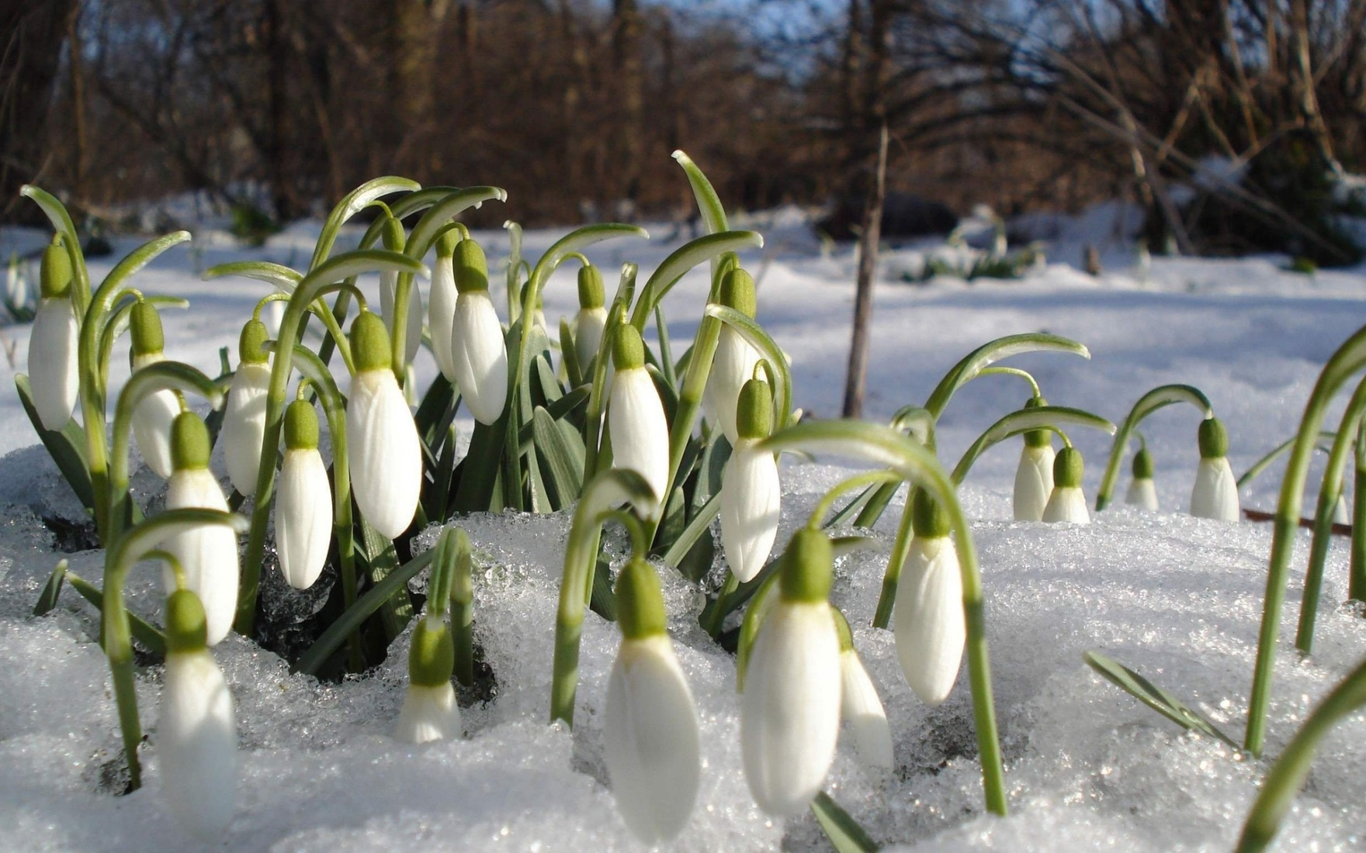
Спасибо за работу!

